Slide 1


Slide 2

Controle Interno
Em Início de Gestão
Os Processos junto ao TCE/PR

Slide 3
Formação Acadêmica
Graduação em Administração pela Faculdade Educacional da Lapa (2012).
Pós graduação em Gestão Publica Municipal pela Universidade Estadual de Ponta Grossa
Pós Graduada em Gestão estratégica de Pessoas pela Faculdade Educacional da Lapa
Pós Graduação em Ciências Políticas pela Faculdade Iguaçu
MBA em Licitações e Contratos pelo Tribunal de Contas do Estado do Paraná
Atua Controle Interno na Câmara Municipal de Porto Amazonas desde 2010,
Funcionaria do Órgão desde 2001
Atua como assessora eleitoral e política no município de residência e região há mais de 20 anos
Experiência na área eleitoral com ênfase no processo eleitoral desde filiações, convenções, registro de candidaturas, e prestações de contas eleitorais de candidatos e partidos políticos em ambas as esferas, municipais e estaduais
Desenvolve ações sociais na área pastoral e catequética através de encontros de formações e outros.
http://lattes.cnpq.br/1448579691517317

Slide 4
EMENTA
1 De Prestações de Contas:
a) Fundamentação e motivações
b) Tipos de prestação de contas
c) A quem prestar contas?
d) Principais motivos das desaprovações
e) Consequências das desaprovações
f) A participação dos advogados municipais
g) Benefícios e estatísticas
h) Navegação no sistema
i) Instruções práticas

Slide 5
EMENTA
2 Das Denúncias e Representações
3 De Auditorias Externas
4 Do Processo Eletrônico:
a) Fundamentação legal
b) Histórico e evolução
c) Regulamentação no TCE/PR
d) Benefícios e estatísticas
e) Navegação no sistema
f) Instruções práticas

Slide 6
DA PRESTAÇÃO DE CONTAS
Fundamentação e motivações
Constituição Federal de 1988
Constituição Estatual de 1989
Lei Orgânica de Cada Município
Lei Orgânica do TCE
Lei Federal nº 4.320/64
Lei Complementar 101/2000
Demais normas aplicáveis

Slide 7
DA PRESTAÇÃO DE CONTAS
Fundamentação e motivações
Constituição Federal 88 em seu artigo 70 nos trás que:
A fiscalização contábil, financeira, orçamentária, operacional e patrimonial da União e das entidades da administração direta e indireta, quanto à legalidade, legitimidade, economicidade, aplicação das subvenções e renúncia de receitas, será exercida pelo Congresso Nacional, mediante controle externo, e pelo sistema de controle interno de cada Poder.

Slide 8
DA PRESTAÇÃO DE CONTAS
Fundamentação e motivações
Quem Deve Prestar contas?
Parágrafo único:
Prestará contas qualquer pessoa física ou jurídica, pública ou privada, que utilize, arrecade, guarde, gerencie ou administre dinheiros, bens e valores públicos ou pelos quais a União responda, ou que, em nome desta, assuma obrigações de natureza pecuniária.

Slide 9
DA PRESTAÇÃO DE CONTAS
Fundamentação e motivações
Ainda Na Constituição Federal
Art. 31 .A fiscalização do Município será exercida pelo Poder Legislativo Municipal, mediante controle externo, e pelos sistemas de controle interno do Poder Executivo Municipal, na forma da lei.
§ 1º O controle externo da Câmara Municipal será exercido com o auxílio dos Tribunais de Contas dos Estados ou do Município ou dos Conselhos ou Tribunais de Contas dos Municípios, onde houver.

Slide 10
DA PRESTAÇÃO DE CONTAS
1 De Prestações de Contas:
Fundamentação e motivações
Constituição Estadual 89
Art. 74. A ﬁscalização contábil, ﬁnanceira, orçamentária, operacional e patrimonial do Estado e das entidades da administração direta e indireta, quanto à legalidade, legitimidade, economicidade, aplicação das subvenções e renúncia de receitas, será exercida pela Assembléia Legislativa, mediante controle externo e pelo sistema de controle interno de cada Poder.

Slide 11
DA PRESTAÇÃO DE CONTAS
1 De Prestações de Contas:
Fundamentação e motivações
Parágrafo único. Prestará contas qualquer pessoa física, jurídica, ou entidade pública que utilize, arrecade, guarde, gerencie ou administre dinheiro, bens e valores públicos ou pelos quais o Estado responda, ou que, em nome deste, assuma obrigações de natureza pecuniária.

Slide 12
DA PRESTAÇÃO DE CONTAS
Fundamentação e motivações
Constituição Estadual
Art. 18. A ﬁscalização do Município será exercida pelo Poder Legislativo Municipal, mediante controle externo, e pelos sistemas de controle interno do Poder Executivo Municipal, na forma da lei.
§ 1º. O controle externo da Câmara Municipal será exercido com o auxílio do Tribunal de Contas do Estado, competindo-lhe, no que couber, o disposto no art. 75 desta Constituição.

Slide 13
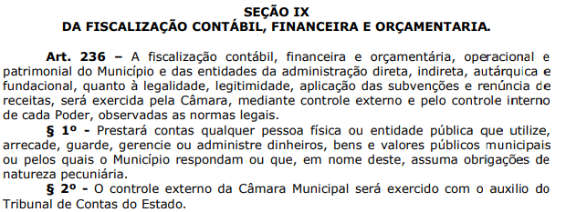
Da PRESTAÇÃO DE CONTAS
Fundamentação e motivações
Regimento Interno de Mauá da Serra

Slide 14
DA PRESTAÇÃO DE CONTAS
Fundamentação e motivações
LO/TCE-PR
Art. 1º Ao Tribunal de Contas do Estado, órgão constitucional de controle externo, com sede na Capital do Estado, compete, nos termos da Constituição Estadual e na forma estabelecida nesta lei:
I - apreciar as contas prestadas anualmente pelo Governador do Estado e pelos Prefeitos Municipais, mediante parecer prévio, que deverá ser elaborado nos prazos gerais previstos na Constituição Estadual, na Lei de Responsabilidade Fiscal, e nos prazos específicos previstos nesta lei;

Slide 15
DA PRESTAÇÃO DE CONTAS
Fundamentação e motivações
II– julgar as contas dos chefes dos órgãos do Poder Legislativo estadual e municipal, do Poder Judiciário, do Ministério Público e deste Tribunal;

Slide 16
DA PRESTAÇÃO DE CONTAS
Fundamentação e motivações
LRF(Lei Complementar nº101/2000)
Art. 49. As contas apresentadas pelo Chefe do Poder Executivo ficarão disponíveis, durante todo o exercício, no respectivo Poder Legislativo e no órgão técnico responsável pela sua elaboração, para consulta e apreciação pelos cidadãos e instituições da sociedade.
Parágrafo único. A prestação de contas da União conterá demonstrativos do Tesouro Nacional e das agências financeiras oficiais de fomento, incluído o Banco Nacional de Desenvolvimento Econômico e Social, especificando os empréstimos e financiamentos concedidos com recursos oriundos dos orçamentos fiscal e da seguridade social e, no caso das agências financeiras, avaliação circunstanciada do impacto fiscal de suas atividades no exercício.

Slide 17
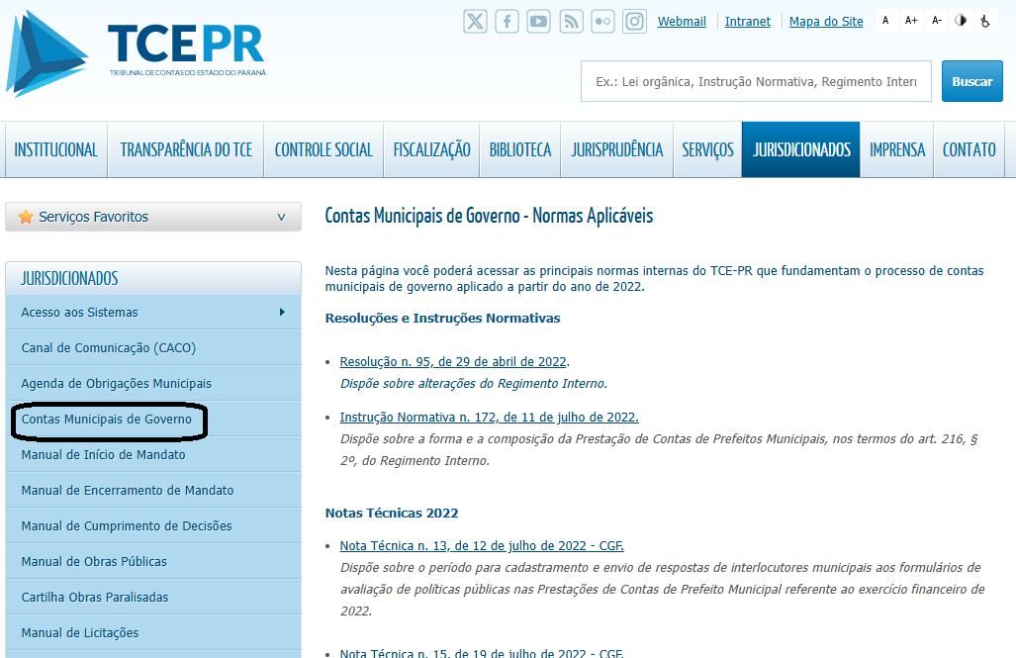
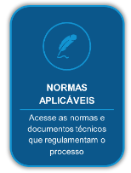
DA PRESTAÇÃO DE CONTAS
Fundamentação e motivações
Normas aplicáveis
https://www1.tce.pr.gov.br/conteudo/contas-municipais-de-governo/346524/area/251
Contas Municipais de Governo

Slide 18
DA PRESTAÇÃO DE CONTAS
Fundamentação e motivações
Normas Aplicáveis
Resolução n. 95, de 29 de abril de 2022.
Dispõe sobre alterações do Regimento Interno.
Instrução Normativa n. 172, de 11 de julho de 2022.
Dispõe sobre a forma e a composição da Prestação de Contas de Prefeitos Municipais, nos termos do art. 216, § 2º, do Regimento Interno.
Nota Técnica n. 31, de 25 de outubro de 2024.
Dispõe sobre a atualização dos formulários de avaliação do grau de implementação de políticas públicas referidos no inciso II do art. 5º da Instrução Normativa nº 172, de 12 de julho de 2022 para a Prestação de Contas de Prefeito Municipal referentes aos exercícios financeiros de 2024 e seguintes.
Nota Técnica n. 29, de 18 de julho de 2024 - CGF.
Dispõe sobre o processo de análise da consistência dos dados das Prestações de Contas de Prefeito Municipal.

Slide 19
DA PRESTAÇÃO DE CONTAS
Tipos de prestação de contas
Conta Anual – IN 172/2002
Recursos de Transferências – IN 61/2011
https://www1.tce.pr.gov.br/conteudo/prestacao-de-contas-municipios/214/area/251
Prestações de contas e consultas

Slide 20
DA PRESTAÇÃO DE CONTAS
A quem prestar contas?
LO/CURITIBA
ART. 72 - Ao Prefeito compete:
Art. XV prestar contas, anualmente, à Câmara Municipal, até noventa dias após o encerramento do exercício.

Slide 21
DA PRESTAÇÃO DE CONTAS
c) A quem prestar contas?
LO TCE-PR
Art. 23
§ 1º O balanço das contas será remetido ao Tribunal de Contas até 31 de março de cada ano, juntamente com as peças acessórias e relatório circunstanciado do Executivo e Legislativo Municipal.

Slide 22
DA PRESTAÇÃO DE CONTAS
c) A quem prestar contas?
INSTRUÇÃO NORMATIVA Nº 172/2022 (TCE-PR)
Art. 16. O processo de Prestação de Contas de Prefeito Municipal deverá ser autuado até 31 de março de cada ano pelo Prefeito Municipal em exercício, nos termos do § 1º do art. 23 da Lei Complementar Estadual nº 113, de 2005, e do § 1º do art. 215 do Regimento Interno.

Slide 23
DA PRESTAÇÃO DE CONTAS
1 De Prestações de Contas:
c) A quem prestar contas?
Lei 4.320/64
Artigo 82. O Poder Executivo, anualmente, prestará contas ao Poder Legislativo, no prazo estabelecido nas Constituições ou nas Leis orgânicas dos Municípios.
§ 1º As contas do Poder Executivo serão submetidas ao Poder Legislativo, com Parecer prévio do Tribunal de Contas ou órgão equivalente.

Slide 24
DA PRESTAÇÃO DE CONTAS
1 De Prestações de Contas:
d) Principais motivos das desaprovações
Obrigações de despesa contraídas nos últimos dois quadrimestres do mandato que tenham parcelas a serem pagas no exercício seguinte sem que haja suficiente disponibilidade de caixa, conforme critérios fixados no Prejulgado 15.
Despesas com publicidade institucional realizadas no período que antecede as eleições auto promoção entre outros (exceto a publicação legal das normas, regulamentos e editais).

Slide 25
DA PRESTAÇÃO DE CONTAS
d) Principais motivos das desaprovações
Não encaminhamento do Certificado de Regularidade Previdenciária – CRP, emitido pela Secretaria de Previdência vigente na data da prestação de contas.
Ausência de pagamento de aportes para cobertura do déficit atuarial na forma.
Não encaminhamento do parecer do Conselho Municipal de Saúde devidamente assinado pela maioria dos seus membros.

Slide 26
Controle Interno - Em Início de Gestão
1 De Prestações de Contas:
d) Principais motivos das desaprovações
Divergências nos registros de transferências constitucionais dos repasses do FPM e FUNDEB;
Divergências de saldos em quaisquer das classes ou grupos do balanço patrimonial emitido pela contabilidade e os dados enviados pelo Sistema de Informações Municipais – Acompanhamento Mensal (SIM-AM);
Fonte:
https://servicos.tce.pr.gov.br/servicos/srv_ExibirRelatorios.aspx?t=37
https://contasirregulares.tcu.gov.br

Slide 27
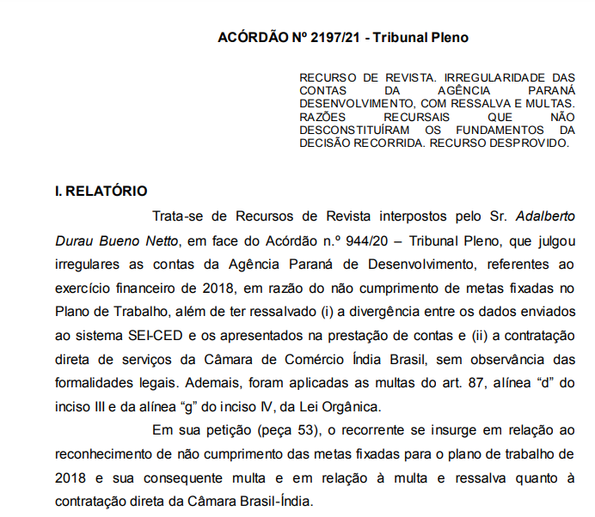
DA PRESTAÇÃO DE CONTAS
Principais motivos das desaprovações
Fonte:
https://servicos.tce.pr.gov.br/servicos/srv_ExibirRelatorios.aspx?t=37
https://www1.tce.pr.gov.br/multimidia/2021/9/pdf/00360156.pdf

Slide 28
DA PRESTAÇÃO DE CONTAS
Consequências das desaprovações
LC 101/2000
Art. 25. Para efeito desta Lei Complementar, entende-se por transferência voluntária a entrega de recursos correntes ou de capital a outro ente da Federação, a título de cooperação, auxílio ou assistência financeira, que não decorra de determinação constitucional, legal ou os destinados ao Sistema Único de Saúde.
§ 1º São exigências para a realização de transferência voluntária, além das estabelecidas na lei de diretrizes orçamentárias:
IV - comprovação, por parte do beneficiário, de:
a) que se acha em dia quanto ao pagamento de tributos, empréstimos e financiamentos devidos ao ente transferidor, bem como quanto à prestação de contas de recursos anteriormente dele recebidos;

Slide 29
DA PRESTAÇÃO DE CONTAS
1 De Prestações de Contas:
e) Consequências das desaprovações
DECRETO LEI 200/1967
Art. 80. Os órgãos de contabilidade inscreverão como responsável todo o ordenador da despesa, o qual só poderá ser exonerado de sua responsabilidade após julgadas regulares suas contas pelo Tribunal de Contas.
Art. 90. Responderão pelos prejuízos que causarem à Fazenda Pública o ordenador de despesas e o responsável pela guarda de dinheiros, valôres e bens.
https://www1.tce.pr.gov.br/conteudo/emitir-certidao/235546/area/54

Slide 30
DA PRESTAÇÃO DE CONTAS
e) Consequências das desaprovações
LO/TCE-PR
Art. 85. O Tribunal de Contas, em todo e qualquer processo administrativo de sua competência em que constatar irregularidades poderá, observado o devido processo legal, aplicar as seguintes sanções e medidas:
I – multa administrativa;
II – multa por infração fiscal;
III – multa proporcional ao dano e sem prejuízo do ressarcimento;
IV – restituição de valores;
V – impedimento para obtenção de certidão liberatória;
VI – inabilitação para o exercício de cargo em comissão;
VII – proibição de contratação com o Poder Público estadual ou municipal;

Slide 31
PRESTAÇÃO DE CONTAS
e) Consequências das desaprovações
LO/TCE-PR
Art. 85.
VIII – a sustação de ato impugnado, se não sanada a irregularidade no prazo de 30 (trinta) dias.
Parágrafo único. Será comunicada à Assembleia Legislativa ou à Câmara Municipal, conforme o caso, a decisão que determinar a sustação de ato, e à Secretaria de Estado da Administração e Previdência a decisão que declarar a inabilitação para o exercício de cargo em comissão e proibição de contratar com o Poder Público Estadual e à secretaria municipal correspondente no âmbito do município interessado.

Slide 32
PRESTAÇÃO DE CONTAS
1 De Prestações de Contas:
e) Consequências das desaprovações
LO/TCE-PR
Art. 87. As multas administrativas serão devidas independentemente de apuração de dano ao erário e de sanções institucionais, em razão da presunção de lesividade à ordem legal, aplicadas em razão dos seguintes fatos:
III - No valor de 30 (trinta) vezes a Unidade Padrão Fiscal do Estado do Paraná – UPFPR:
a) deixar de prestar contas anuais no prazo fixado em lei;

Slide 33
PRESTAÇÃO D CONTAS
Consequências das desaprovações
LO/TCE-PR
Art. 87.
III - No valor de 30 (trinta) vezes a Unidade Padrão Fiscal do Estado do Paraná
§ 4º A irregularidade das contas nos termos do inciso III do art.16 da qual não resulte em imputação de débito ou reparação de dano, implicará na aplicação da multa prevista no inciso III.

Slide 34
DA PRESTAÇÃO DE CONTAS
Consequências das desaprovações
LO/TCE-PR
Art. 16
III – irregulares, quando comprovada qualquer das seguintes ocorrências:
a) omissão no dever de prestar contas;
b) infração à norma legal ou regulamentar;
c) ...Vetada...;
d) desfalque ou desvio de dinheiro, bens ou valores públicos;
e) desvio de finalidade;
f) dano ao erário.

Slide 35
DA PRESTAÇÃO DE CONTAS
A participação dos advogados municipais
Orientadores
Pareceristas
Procuradores

Slide 36
DA PRESTAÇÃO DE CONTAS
Benefícios e estatísticas
Serve com bussola;
Observar os erros dos outros para não cometê-los;
Parâmetro de análise;

Slide 37
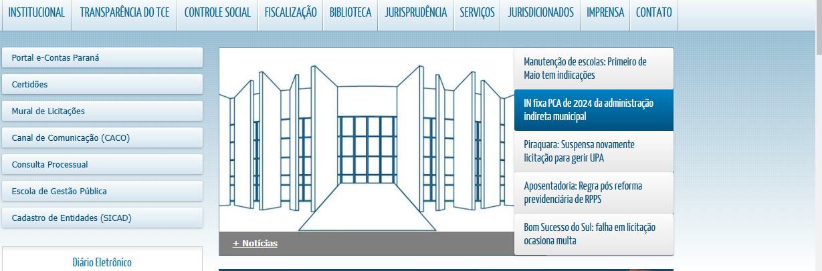
DA PRESTAÇÃO DE CONTAS
h) Navegação no sistema

Slide 38
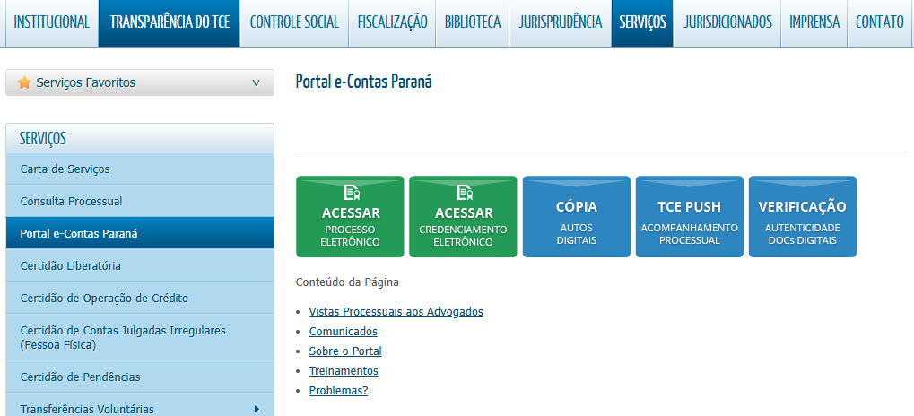
DA PRESTAÇÃO DE CONTAS
h) Navegação no sistema

Slide 39
Controle Interno - Em Início de Gestão
Instruções práticas
Checklist contendo as regras;
Parceria para verificações;
Acompanhar o processo em tempo real;

Slide 40
DAS PRESTAÇÃO DE CONTAS
Das Denúncias e Representações
RI/TCE-PR
Art. 275. Qualquer cidadão, partido político, associação ou sindicato é parte legítima para denunciar irregularidades ou ilegalidades de atos e fatos da administração pública direta, indireta ou fundacional estadual ou municipal.

Slide 41
Controle Interno - Em Início de Gestão
2 Das Denúncias e Representações
RI/TCE-PR
Art. 276. A denúncia será dirigida ao Presidente do Tribunal, não sendo conhecida denúncia anônima ou insubsistente.
§ 1º O denunciante deverá anexar cópia de documento que comprove a sua legitimidade, fornecer os dados de onde poderá ser encontrado, expor com clareza os fatos e anexar, quando possível, documentação comprobatória.
§ 2º As denúncias anônimas serão registradas pela Ouvidoria e encaminhadas à Coordenadoria-Geral de Fiscalização ou à Inspetoria de Controle Externo competente.
I - (Revogado pela Resolução n° 58/2016)
II - (Revogado pela Resolução n° 58/2016)

Slide 42
DA PRESTAÇÃO DE CONTAS
2 Das Denúncias e Representações
RI/TCE-PR
Art. 276.
§ 3º Protocolada e autuada, a denúncia será distribuída ao Conselheiro Relator para o exercício do juízo de admissibilidade. (Redação dada pela Resolução n° 58/2016)
§ 4º Recebida, a denúncia será encaminhada à Presidência, para ciência, seguindo o trâmite determinado pelo Conselheiro Relator. (Redação dada pela Resolução n° 58/2016)
§ 5º Caso o expediente não seja recebido como denúncia, o Conselheiro Relator poderá determinar a autuação e processamento compatíveis com os assuntos previstos neste Regimento ou determinar o seu arquivamento. (Redação dada pela Resolução n° 58/2016)

Slide 43
DA PRESTAÇÃO DE CONTAS
3 De Auditorias Externas
RI/TCE-PR
Art. 253. Auditoria é o instrumento de fiscalização utilizado pelo Tribunal para o exame objetivo e sistemático das operações financeiras, administrativas e operacionais, efetuado concomitantemente ou posteriormente à sua execução com a finalidade de verificar, avaliar e elaborar um relatório que contenha comentários, conclusões, recomendações e a correspondente opinião. (Redação dada pela Resolução n° 24/2010)

Slide 44
DA PRESTAÇÃO DE CONTAS
3 De Auditorias Externas
RI/TCE-PR
Art. 254 As auditorias serão realizadas com a finalidade de:
I - examinar a legalidade e a legitimidade dos atos de gestão dos responsáveis sujeitos à sua jurisdição, quanto ao aspecto contábil, financeiro, orçamentário, operacional e patrimonial;
II - avaliar o desempenho dos órgãos e entidades jurisdicionados, assim como dos sistemas, programas, projetos e atividades governamentais, quanto aos aspectos de economicidade, eficiência e eficácia dos atos praticados;
III - subsidiar a apreciação dos atos sujeitos a registro. Art. 254-A. (Revogado pela Resolução nº 73/2019)

Slide 45
DA PRESTAÇÃO DE CONTAS
Do Processo Eletrônico:
O processo eletrônico do Tribunal de Contas do Estado do Paraná (TCE-PR) teve inicio em 2009, com o lançamento do Programa TCE Digital.
O objetivo do programa era eliminar o uso do papel nos processos do Tribunal. Com isso, o TCE-PR passou a adotar o processo eletrônico, tornando as suas rotinas mais ágeis e contribuindo para o meio ambiente.

Slide 46
DA PRESTAÇÃO DE CONTAS
Do Processo Eletrônico:
Art. 323-B. O Tribunal adotará o uso do meio eletrônico para recepção, comunicação, transmissão, tramitação de processos e requerimentos e para prática de todos os atos processuais, mediante certificação digital, nos termos da Lei Complementar nº 126, de 7 de dezembro de 2009. (Incluído pela Resolução n° 24/2010)
§ 1º. O sistema de processamento eletrônico e-Contas Paraná é o meio de tramitação de processos, comunicação de atos, transmissão de peças e movimentação processual. (Incluído pela Resolução n° 24/2010)

Slide 47
DA PRESTAÇÃO DE CONTAS
Do Processo Eletrônico:
§ 2º Denomina-se de processo eletrônico o conjunto de arquivos eletrônicos correspondentes às peças, documentos e atos processuais que tramitam por meio eletrônico, nos termos da Lei nº 11.419, de 19 de dezembro de 2006, formando os autos eletrônicos. (Incluído pela Resolução n° 24/2010)

Slide 48
Controle Interno - Em Início de Gestão
Do Processo Eletrônico:
Orientações Gerais
Este espaço concentra o acesso às ferramentas e conteúdos relacionados à adoção do processo eletrônico no TCE.
Pelo credenciamento, qualquer cidadão, portador de um certificado digital válido segundo o ICP-Brasil, poderá cadastrar-se para ter acesso às funcionalidades do processo eletrônico, que exige certificado digital como única forma de acesso.
Pela opção "Processo Eletrônico", o cidadão credenciado pode acompanhar os processos em que é parte ou procurador e enviar suas petições, encaminhar as prestações de contas, consultas e demais expedientes administrativos, receber e responder comunicações, tudo em meio eletrônico, suportado pela segurança provida pelos certificados digitais.

Slide 49
DA PRESTAÇÃO DE CONTAS
Do Processo Eletrônico:
Orientações Gerais
Os diversos dispositivos legais que dão suporte à adoção do processo eletrônico estão disponíveis na opção "Atos Normativos".
Qualquer cidadão, independente de ter se credenciado, pode acompanhar a movimentação de processos no TCE, bastando para isso, cadastrar o número do processo e seu e-mail pela opção "TCE Push", disponível na aba "Acompanhamento Automático de Processos".
Com o e-Contas Paraná, o TCE consolida o Programa TCE Digital, disponibilizando às entidades o processo eletrônico, que já é realidade no trâmite interno desde 5 de julho de 2010.

Slide 50
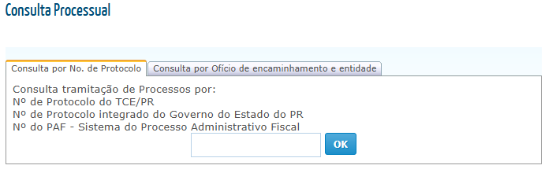
Controle Interno - Em Início de Gestão
Do Processo Eletrônico
Referencias: Aula 04 os processos junto ao TCE PR – Professor Nilson Francisco Tognato
Site TCE PR

Slide 51


